Slide 1
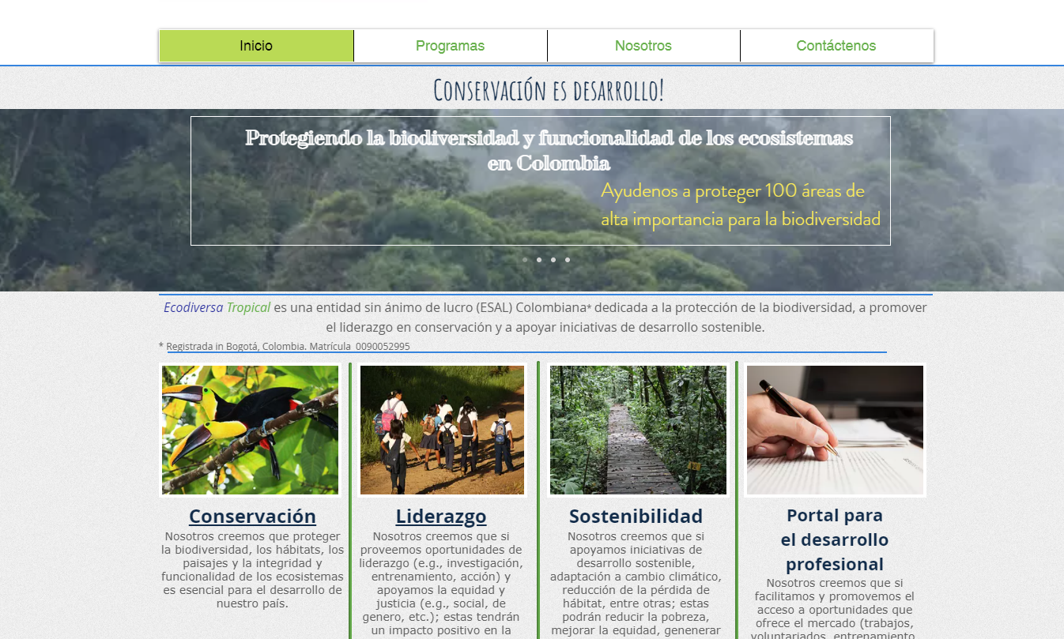

Ecodiversa Tropical es una organización sin animo de lucro (ONG) dedicada a la conservación de la biodiversidad

Slide 2
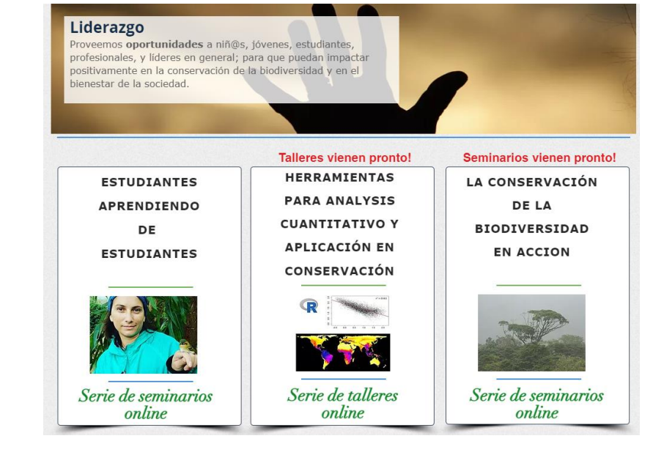
Programa de liderazgo

Slide 3
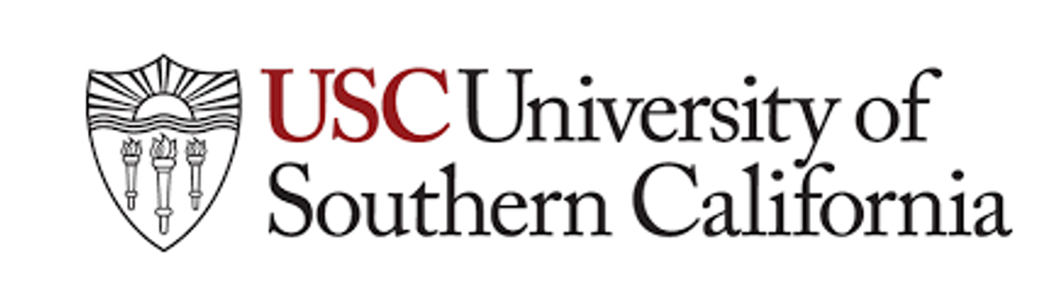

Slide 4
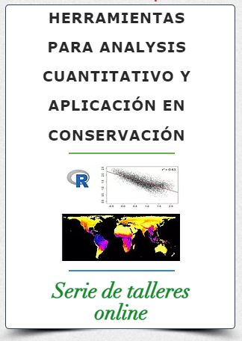
Programa de liderazgo
Desarrollar habilidades computacionales y analíticas para el manejo y análisis de datos dirigidos a la conservación de la biodiversidad.

Slide 5
Dirigido a
Jovenes en proceso de formación en la ciencia y práctica de la conservación de la biodiversidad.
Queremos que nos una nuestra lengua común
Queremos que nos una la geografia, la cultura y la gran biodiversidad en la que vivimos
Español
Empezaremos con jovenes de:
Bolivia
Colombia
Ecuador
Perú

Slide 6
Qué es lo queremos ofrecer?
Serie de talleres:
Básicos (esta serie de 5 talleres
Avanzados
Análisis de datos (estadística)
Métodos aplicados a la conservación de la biodiversidad
Módulos especializados
Introducción general
Introducción a R
Manejado datos
Visualización: ggplot2
Programación en R

Slide 7
Qué es lo queremos ofrecer?
Serie de talleres:
Básicos (esta serie de 5 talleres
Avanzados
Análisis de datos (estadística)
Métodos aplicados a la conservación de la biodiversidad
Módulos especializados
Introducción el pensamiento estadítico
Modelos lineares
Modelos mixtos
Modelos additivos
Análisis multivariado

Slide 8
Qué es lo queremos ofrecer?
Serie de talleres:
Básicos (esta serie de 5 talleres
Avanzados
Análisis de datos (estadística)
Métodos aplicados a la conservación de la biodiversidad
Módulos especializados
Análisis espaciales
Planeación, priorización y decisions en conservación
Delimitando regions biogeográficas
Y más..

Slide 9
Qué es lo queremos ofrecer?
Serie de talleres:
Básicos (esta serie de 5 talleres
Avanzados
Análisis de datos (estadística)
Métodos aplicados a la conservación de la biodiversidad
Módulos especializados
Trabajo colaborativo (git, github)
Visualización 9Markdown, Shiny)
Introducción a la genética de la conservación

Slide 10
Qué es lo queremos ofrecer?
EcodiversaR: un espacio virtual colaborativo para:
Formular preguntas
Encontrar respuestas
Realizar colaboraciones
y mucho mas……

Slide 11
Qué es lo queremos ofrecer?
Equipo de tutores con:
Amplio concocimiento en ecología (expertos en diferentes areas).
Grandes habilidades en el manejo de herramientas para el análisis de datos

Slide 12
El equipo de Trabajo
Laura Melissa Guzman (Liber Ero Postdoc Simon Fraser University)*
Gabriel Muñoz (Ph.D. Candidate Concordia University - QCBS member)
Gonzalo E. Pinilla-Buitrago (Ph.D. Candidate City University of New York)
Andrea Paz (Ph.D. Candidate City University of New York)
Andrés Felipe Suárez-Castro (Postdoctoral fellow Humboldt Institute, Colombia)
Angela P. Fuentes-Pardo (Postdoctoral researcher at Uppsala University, Sweden)
Luis Camacho (Ph.D. UBC, Canada)
Flavia Montaño-Centellas (Associate Researcher, Instituto de Ecología Universidad Mayor de San Andrés, La Paz Bolivia)
Juan Zuloaga (Postdoc McGill University - QCBS member; Director Ecodiversa Tropical)

Slide 13
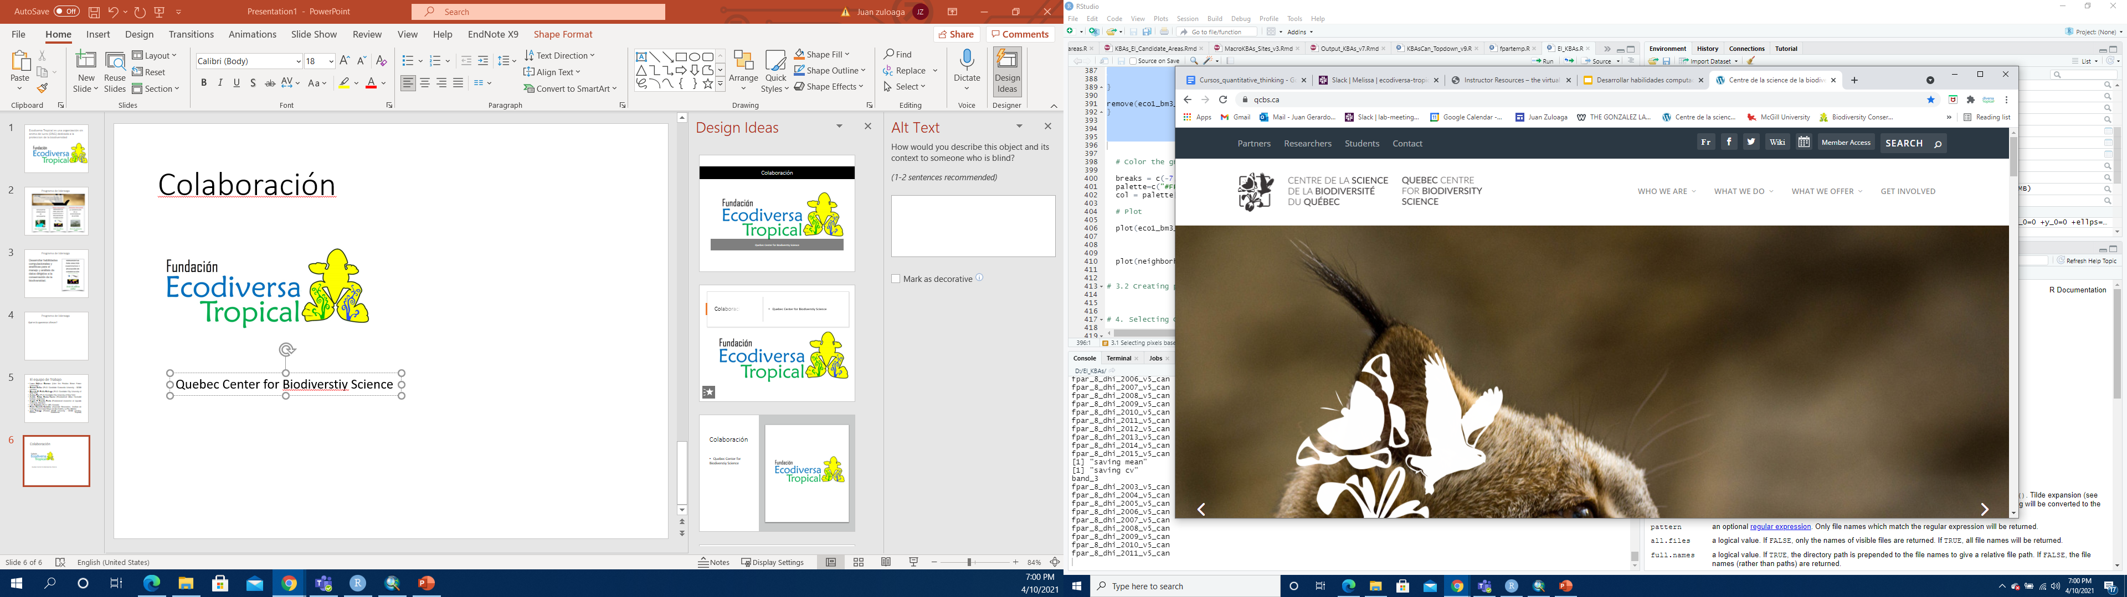
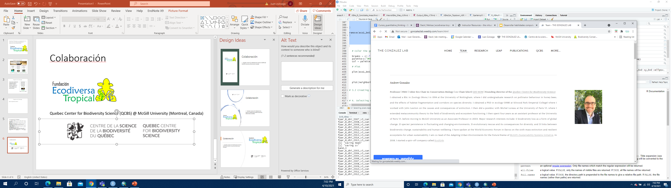
Colaboración
Quebec Center for Biodiversity Science (QCBS) @ McGill University (Montreal, Canada)

Slide 14
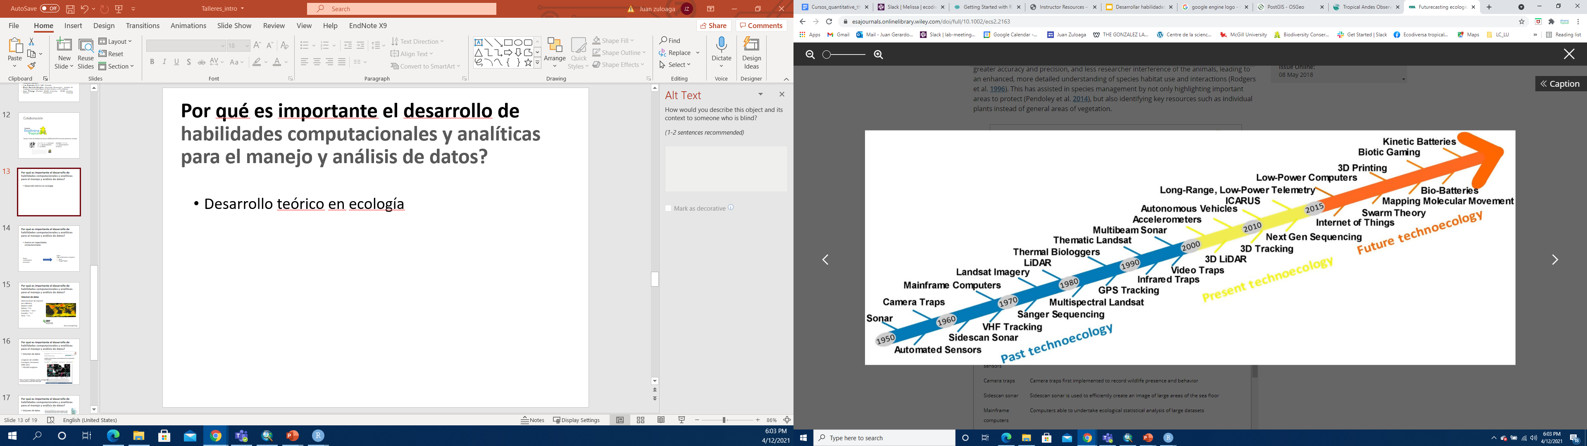
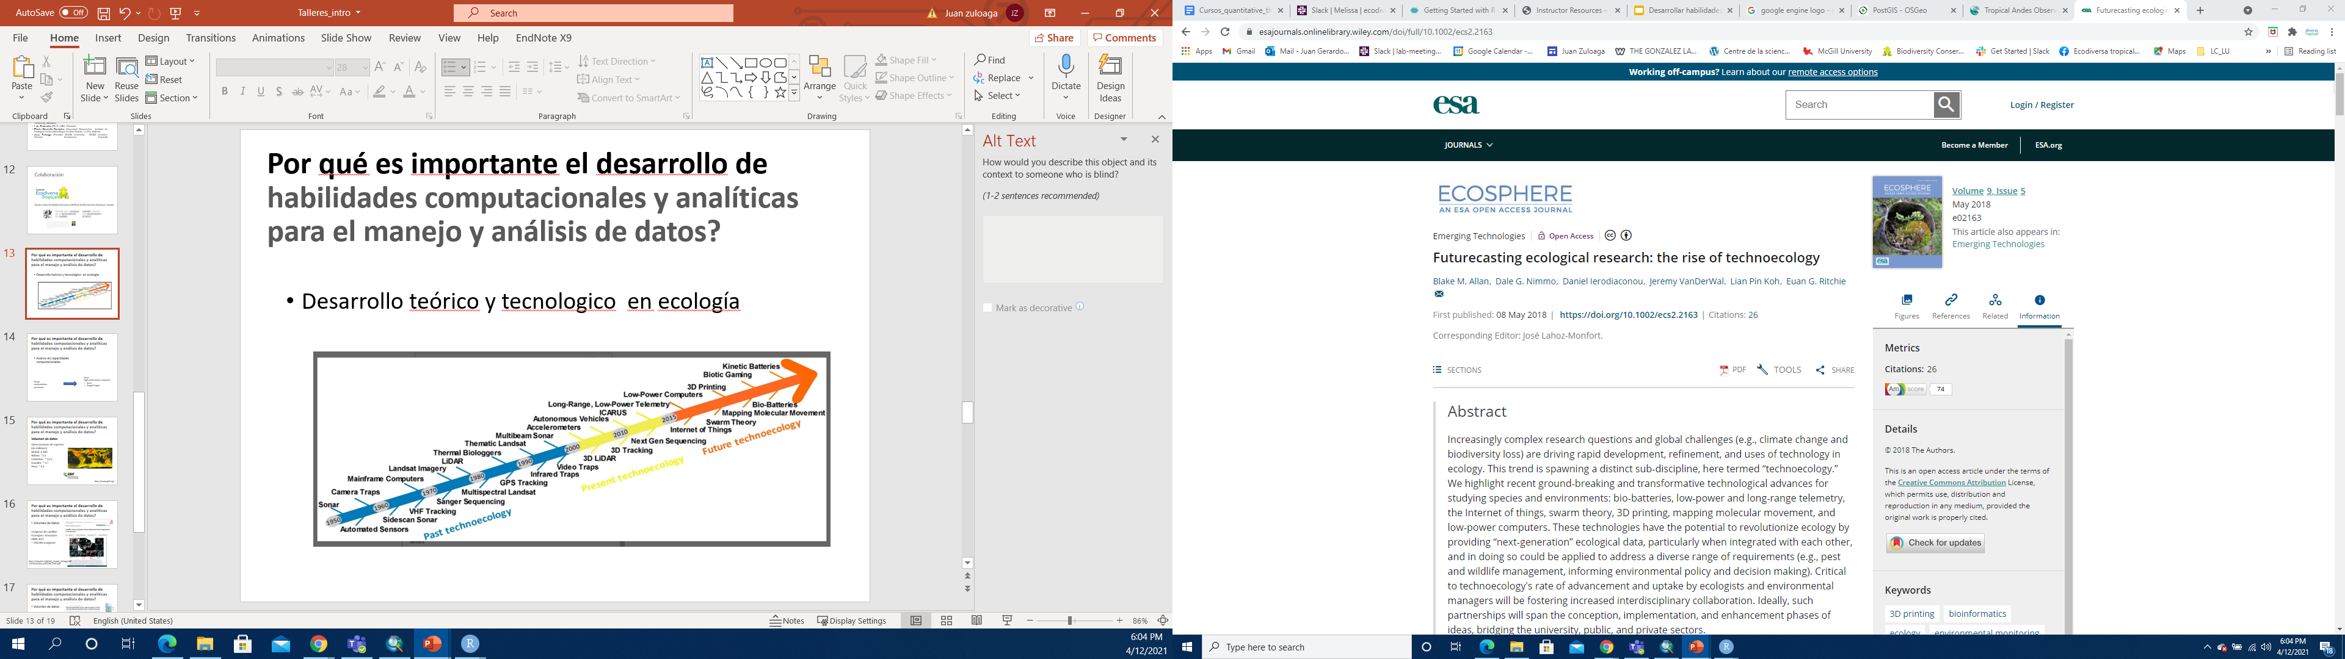
Por qué es importante el desarrollo de habilidades computacionales y analíticas para el manejo y análisis de datos?
Desarrollo tecnologico en ecología
https://esajournals.onlinelibrary.wiley.com/doi/full/10.1002/ecs2.2163

Slide 15
Por qué es importante el desarrollo de habilidades computacionales y analíticas para el manejo y análisis de datos?
Desarrollo teórico en biología-ecología
Global climate change biology

Slide 16








Slide 17
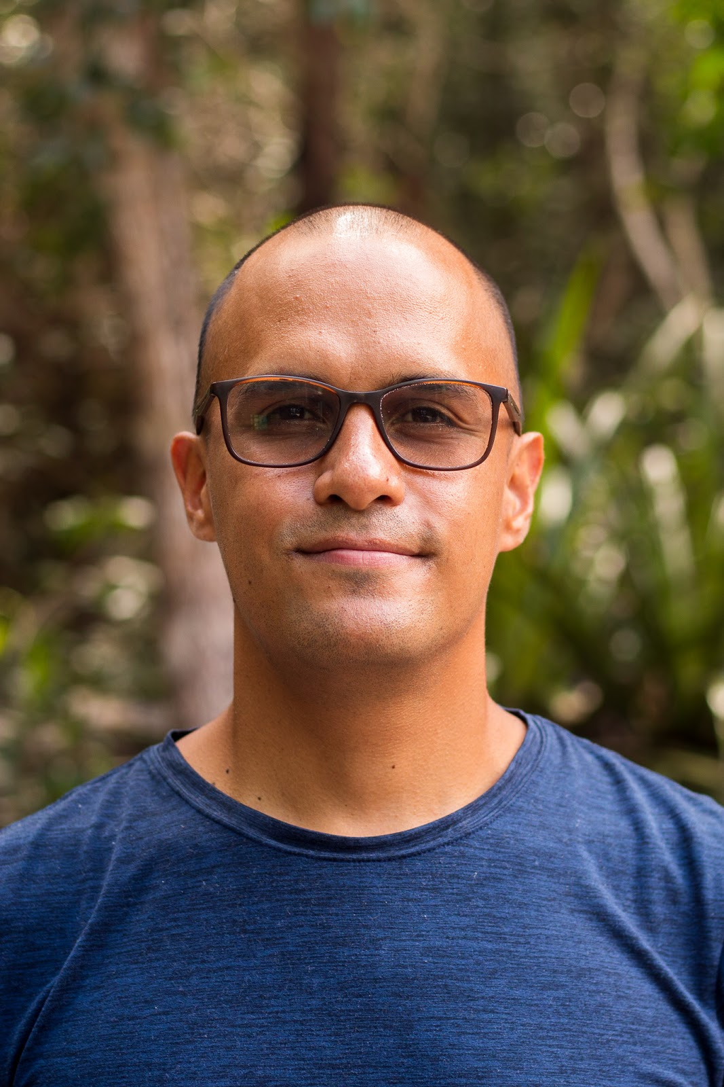
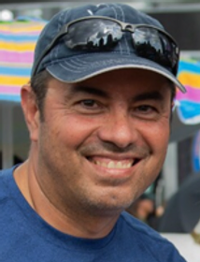

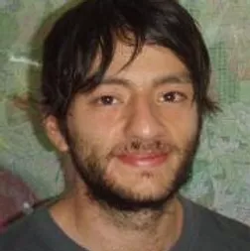
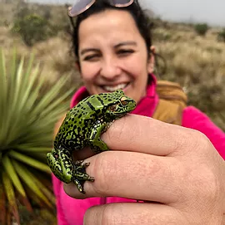

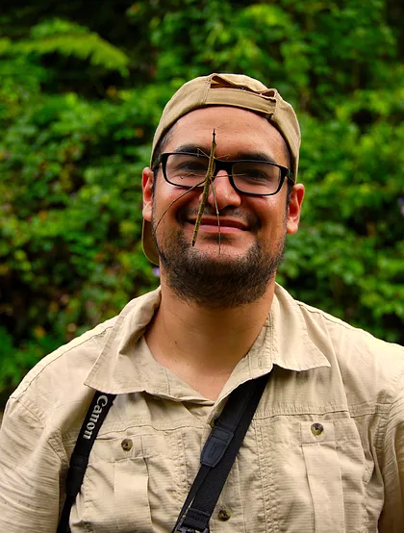
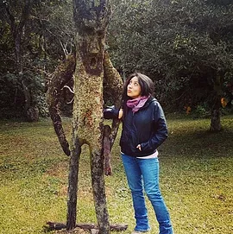

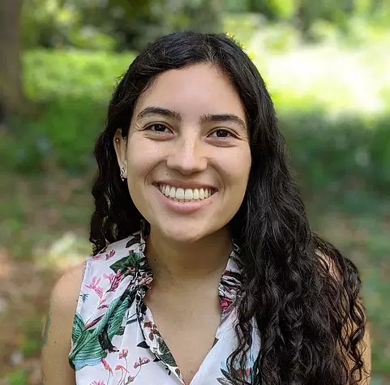
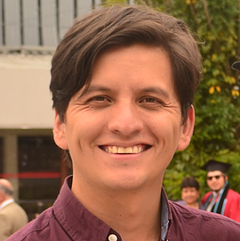


Slide 18


Slide 19
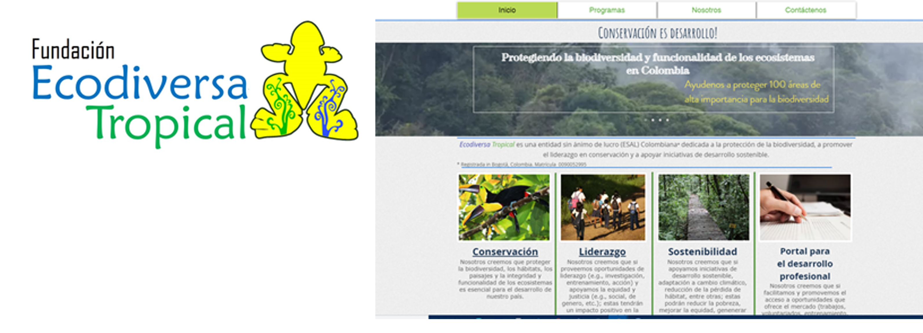

Slide 20
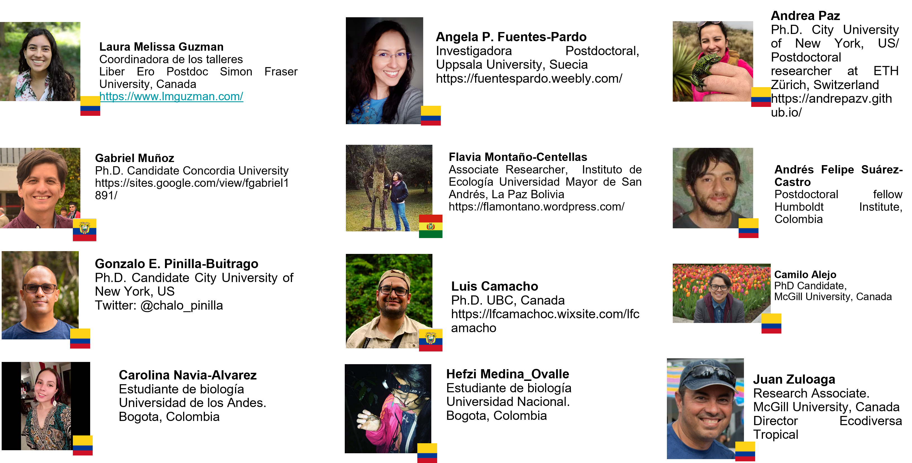

Slide 21
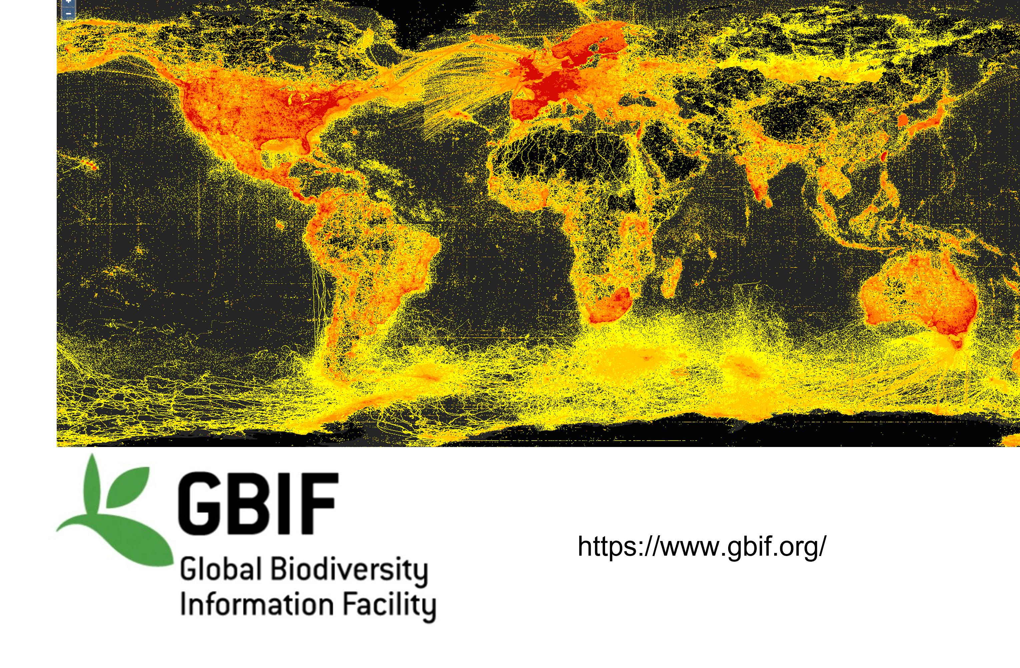

Slide 22
Por qué es importante el desarrollo de habilidades computacionales y analíticas para el manejo y análisis de datos?
Avance en capacidades computacionales
hasta
High performance computers
Azure
Google Engine
Desde computadores personales

Slide 23
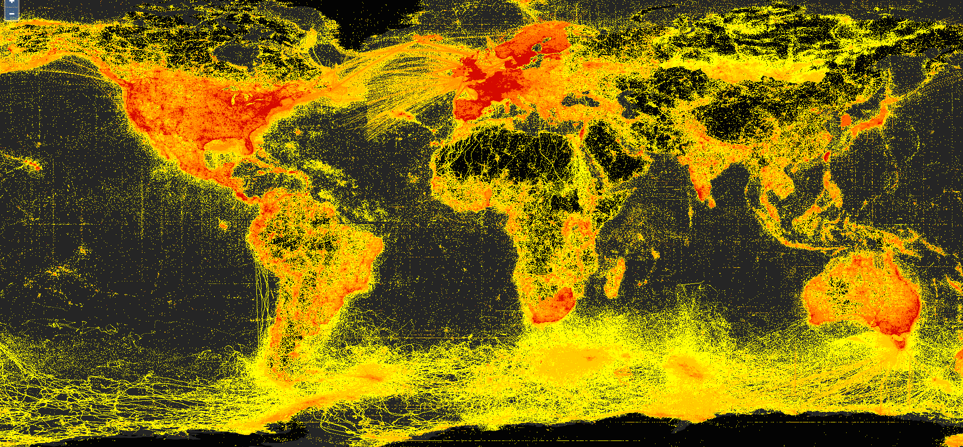

Por qué es importante el desarrollo de habilidades computacionales y analíticas para el manejo y análisis de datos?
Volumen de datos
Observaciones de especies (en millones)
Global: 1,650
Bolivia: ~1.5
Colombia : ~ 11.5
Ecuador: ~ 5.7
Perú: ~ 5.5
https://www.gbif.org/

Slide 24
https://www.gbif.org/

Slide 25
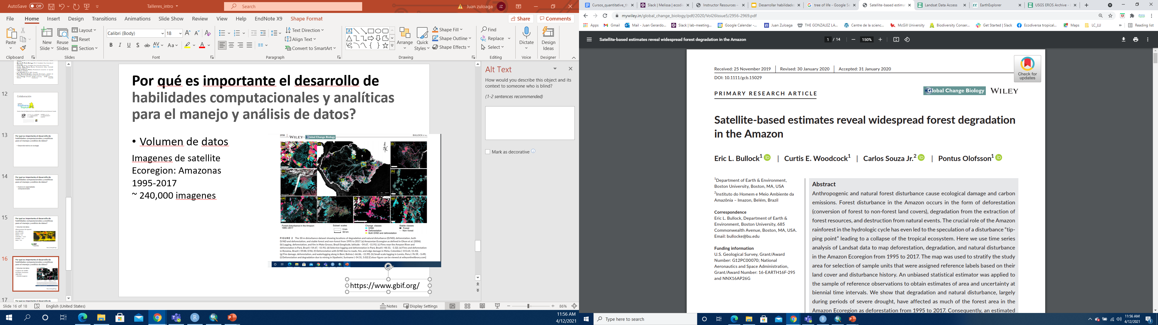
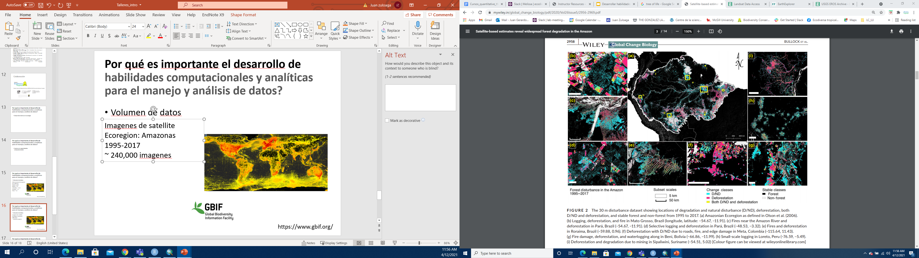
Por qué es importante el desarrollo de habilidades computacionales y analíticas para el manejo y análisis de datos?
Volumen de datos
Imágenes de satellite
Ecoregion: Amazonas
Tiempo: 1995-2017
~ 240,000 imágenes
10⁹
https://mywiley.in/global_change_biology/pdf/2020/Vol26Issue5/2956-2969.pdf

Slide 26
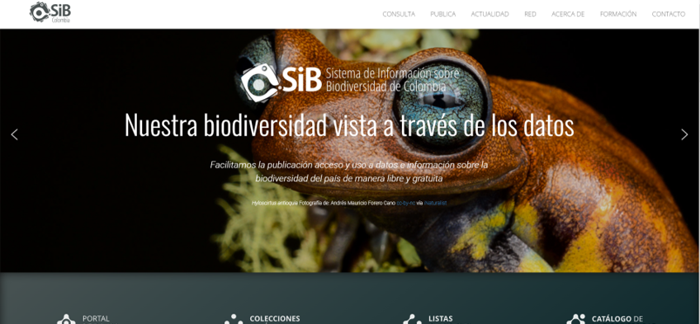

Slide 27
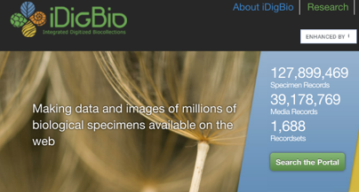

Slide 28
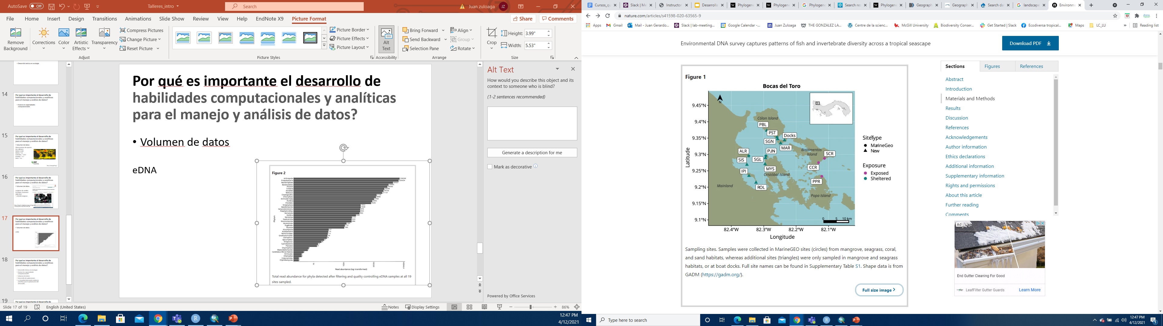
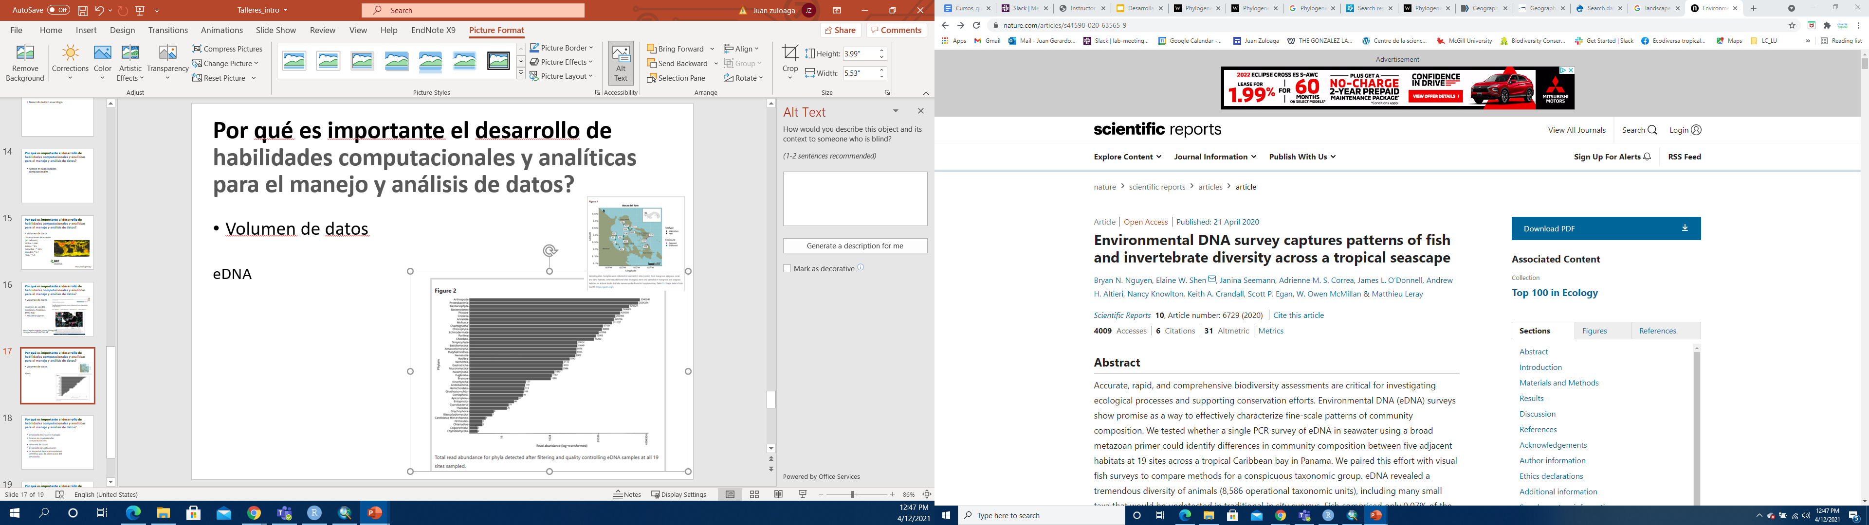
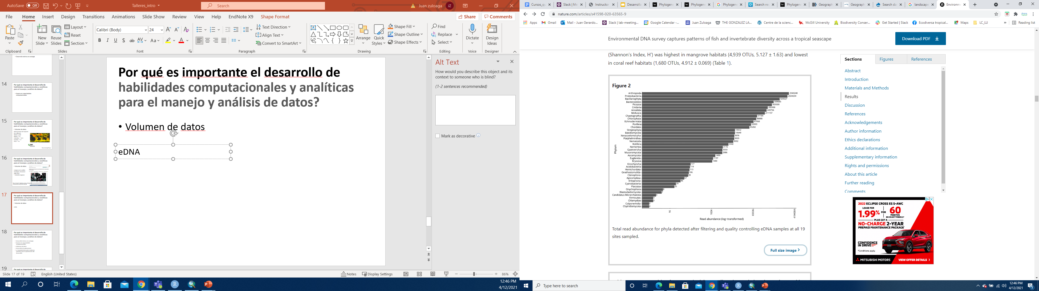
Por qué es importante el desarrollo de habilidades computacionales y analíticas para el manejo y análisis de datos?
Volumen de datos
eDNA
~ 12 millones detectados
~ 8,586 Unidades taxonomicas de animales
https://www.nature.com/articles/s41598-020-63565-9

Slide 29



Slide 30

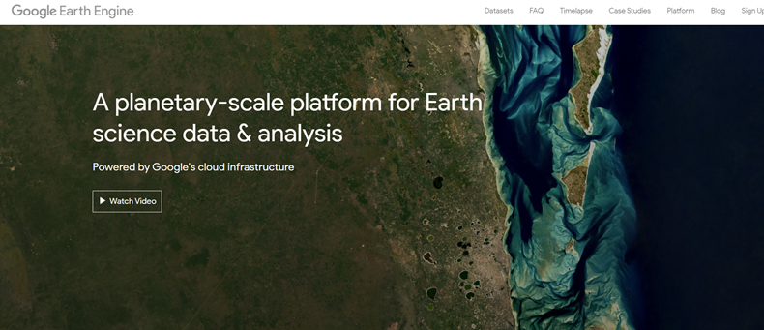


Slide 31


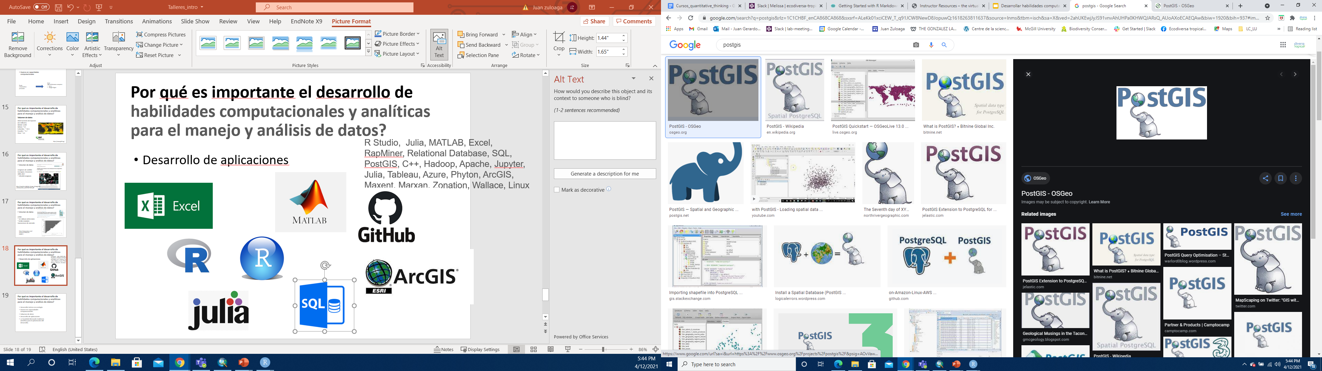

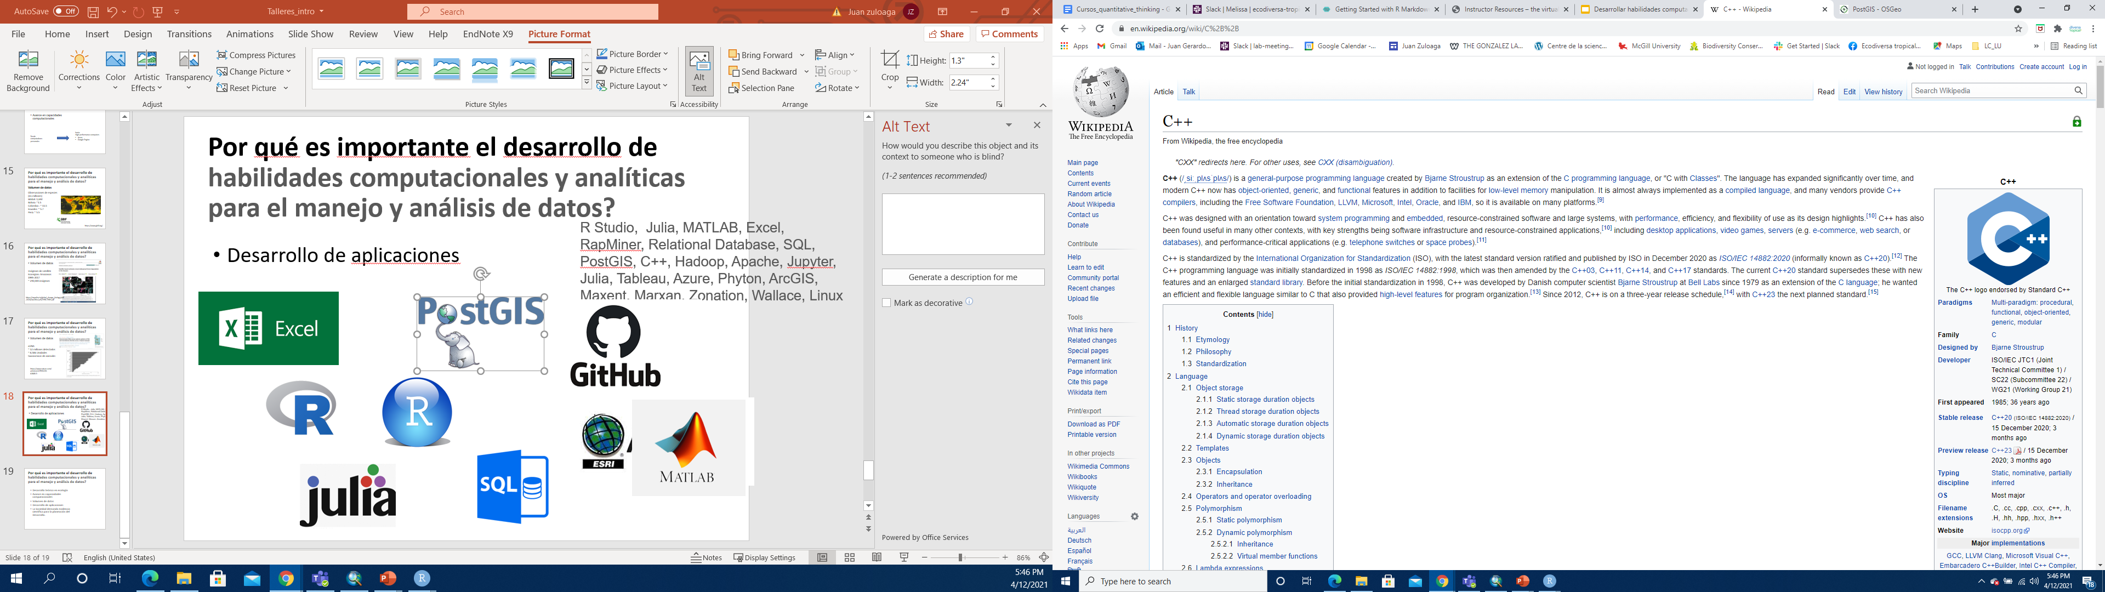
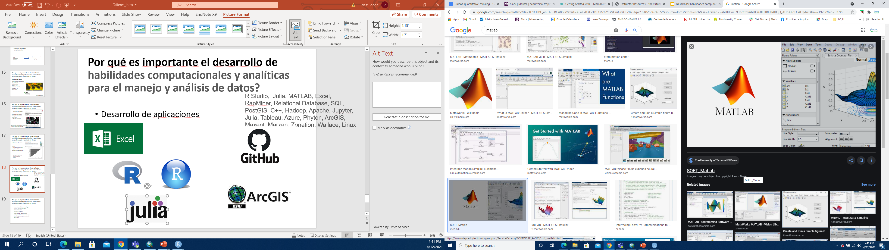
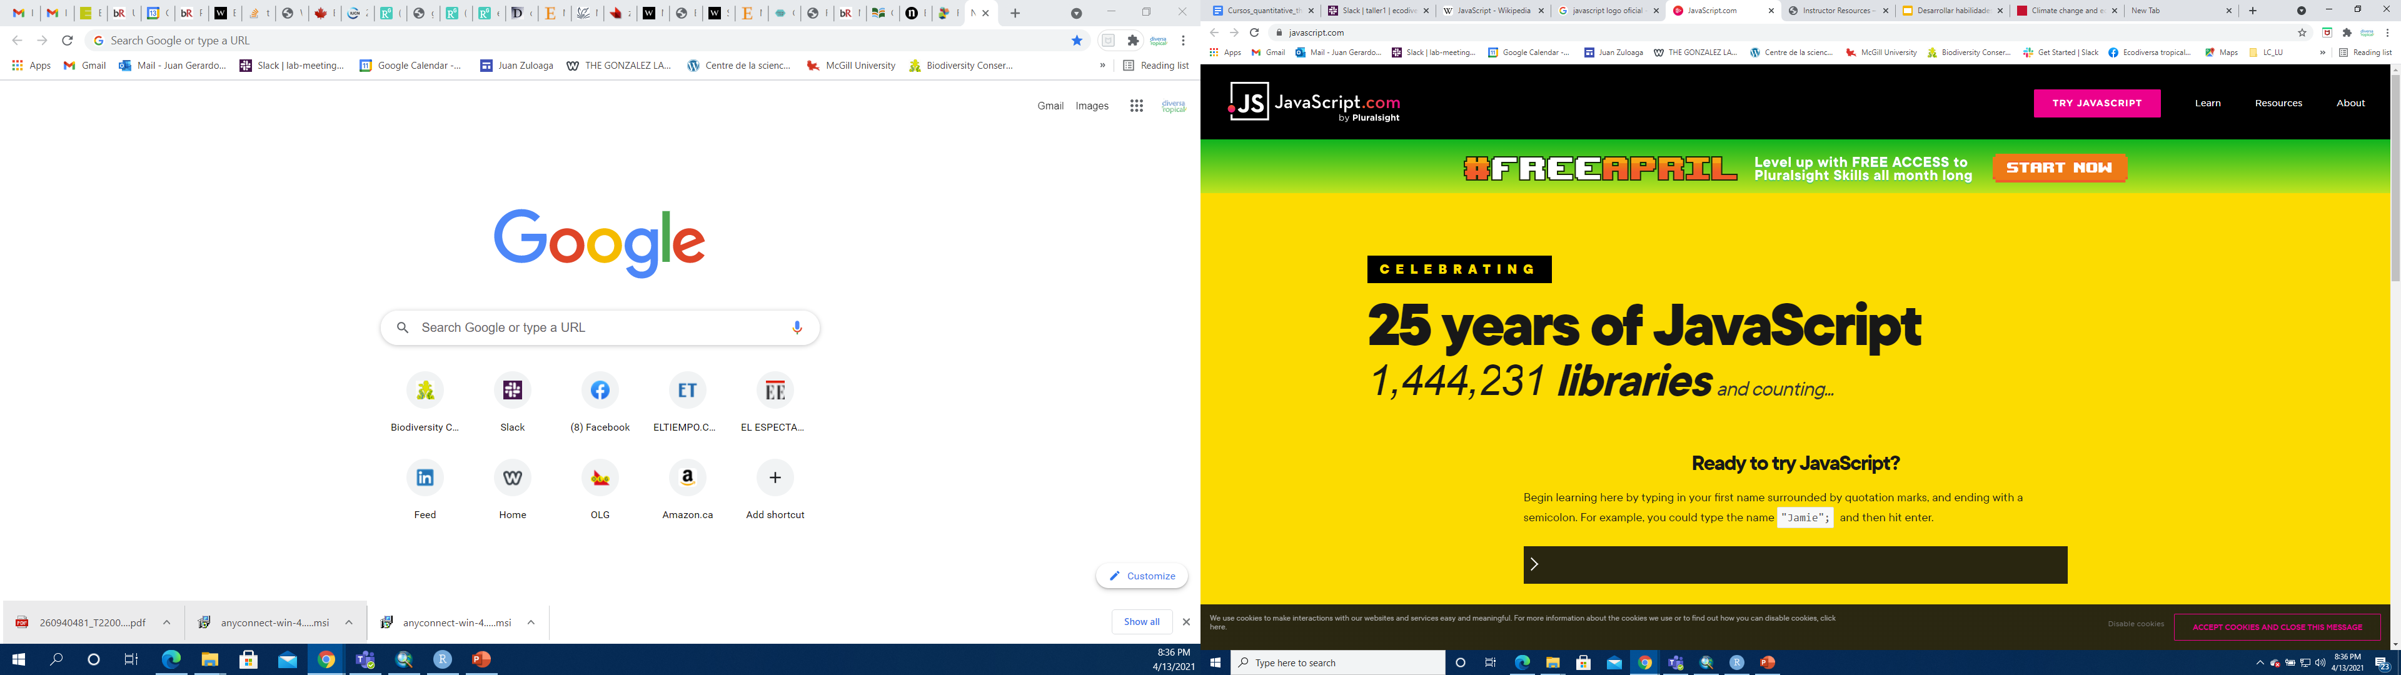
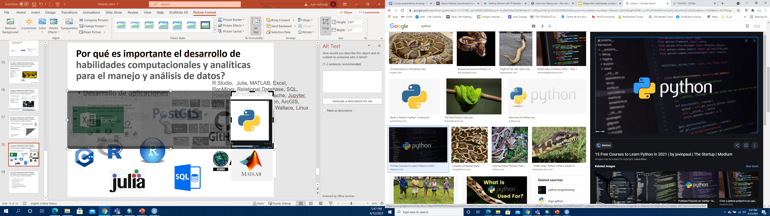
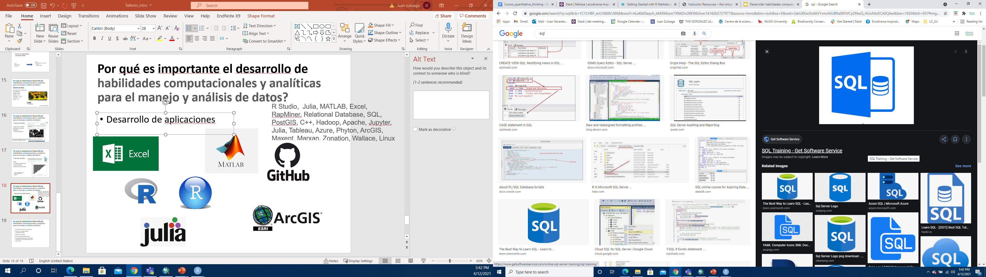
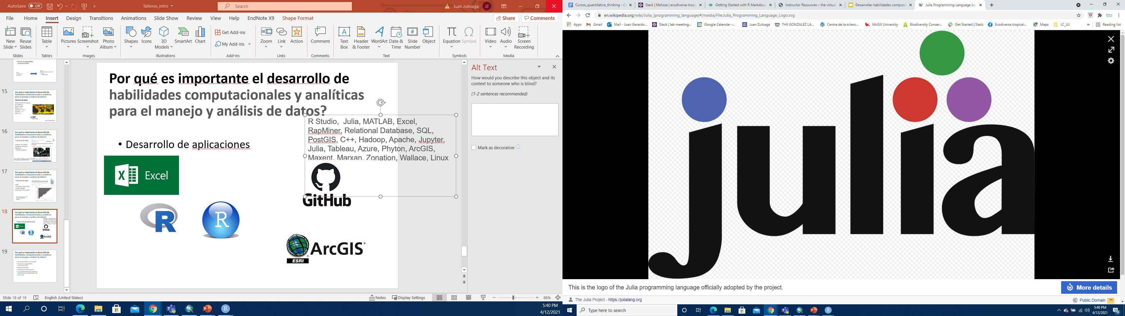







Por qué es importante el desarrollo de habilidades computacionales y analíticas para el manejo y análisis de datos?
Desarrollo de softwares, aplicaciones y plataformas

Slide 32


Slide 33
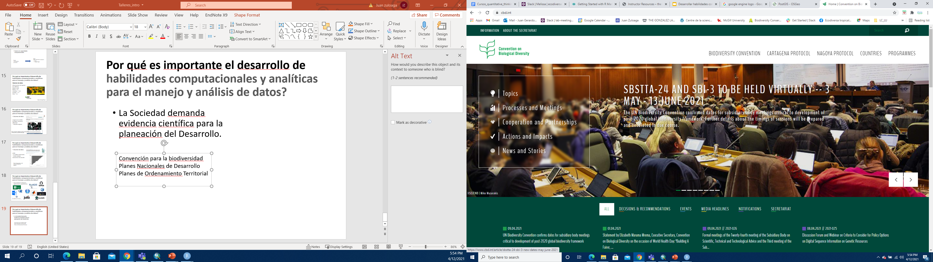
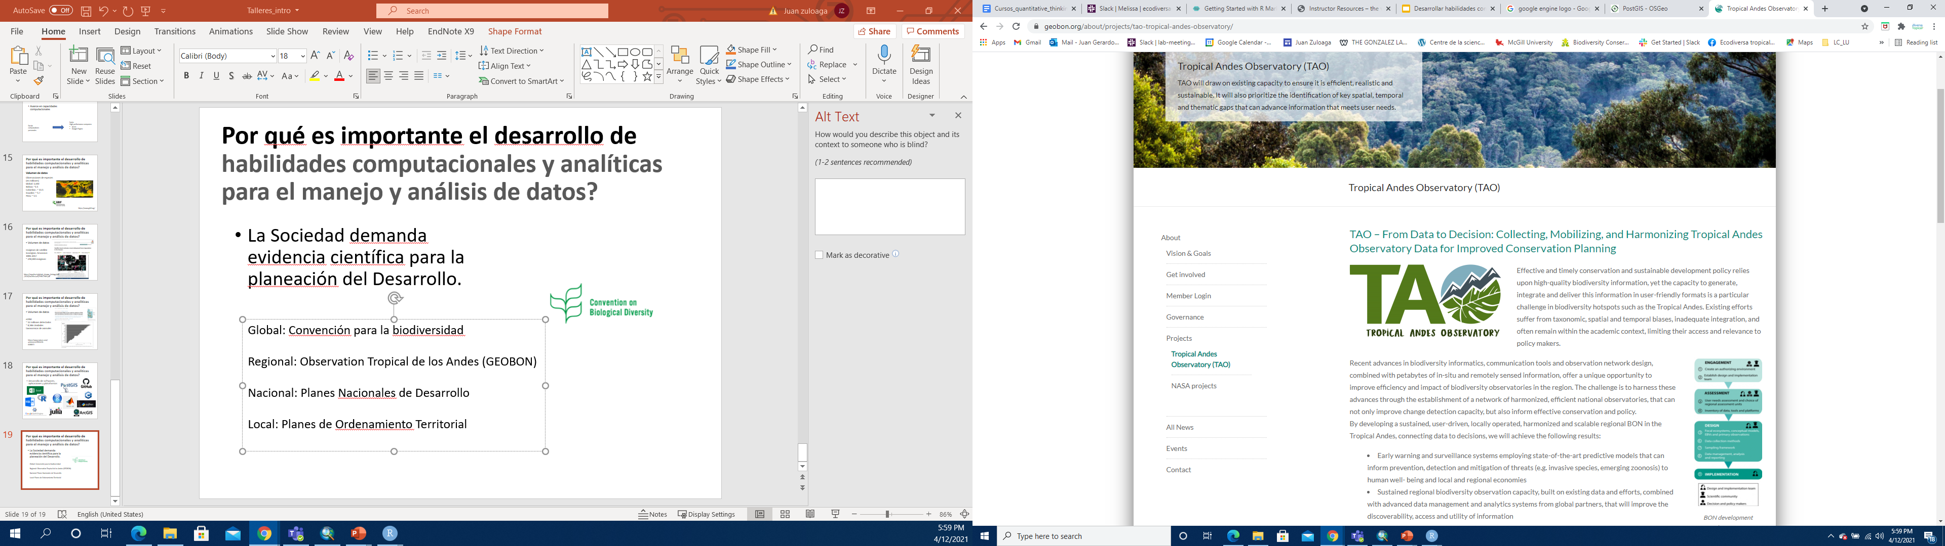
Por qué es importante el desarrollo de habilidades computacionales y analíticas para el manejo y análisis de datos?
La Sociedad demanda evidencia científica para la planeación del Desarrollo.
Global: Convención para la biodiversidad
Regional: Observation Tropical de los Andes (GEOBON)
Nacional: Planes Nacionales de Desarrollo
Local: Planes de Ordenamiento Territorial

Slide 34


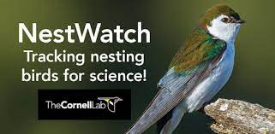



Slide 35
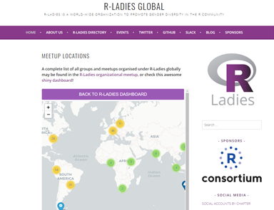


Slide 36
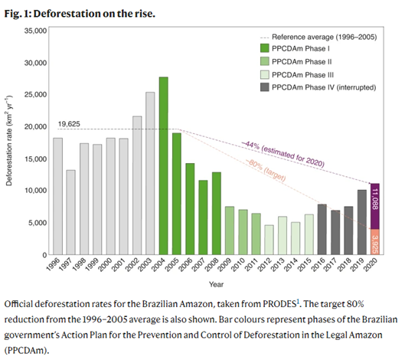

Slide 37
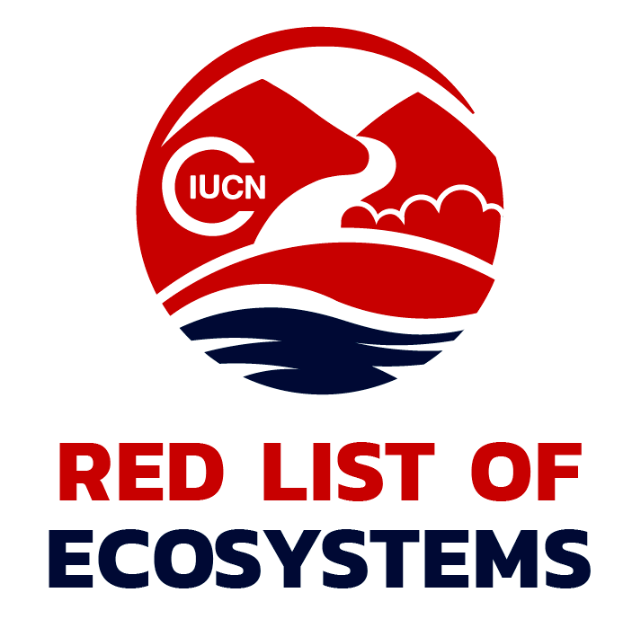
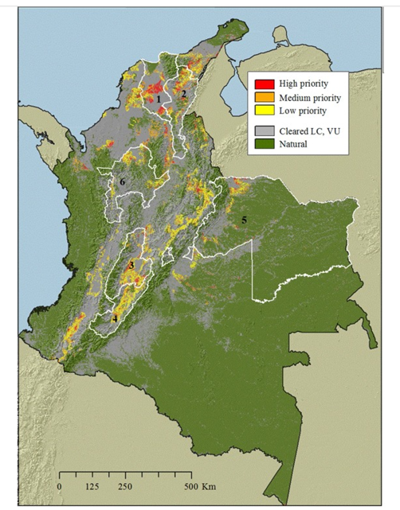
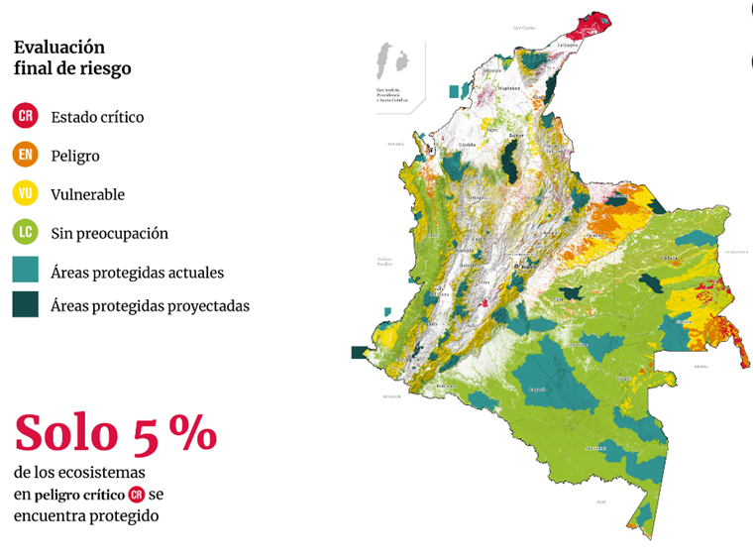
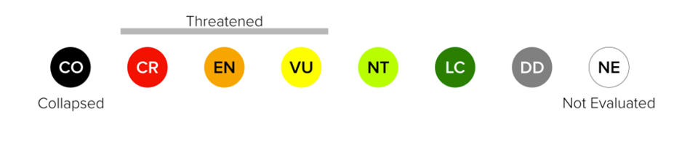

Slide 38
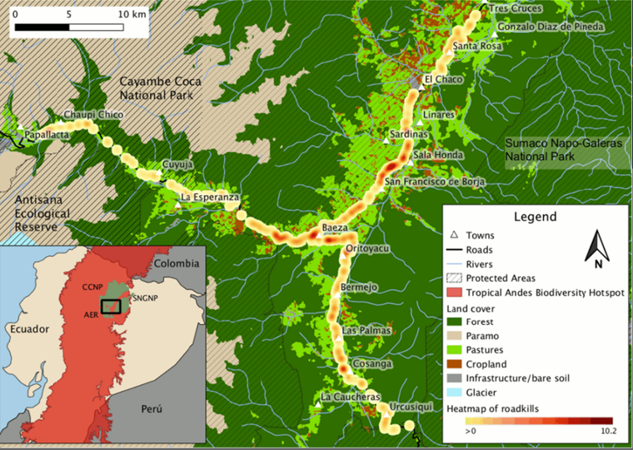

Slide 39

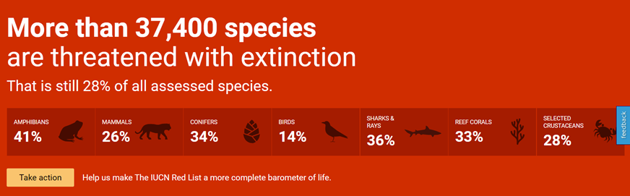
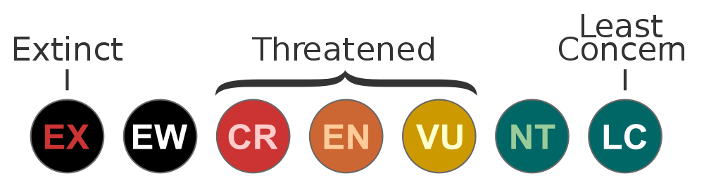

Slide 40
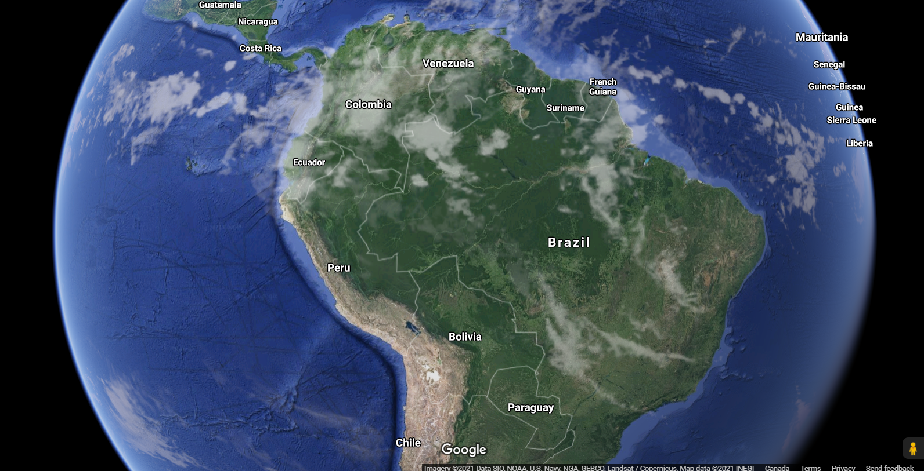

Slide 41
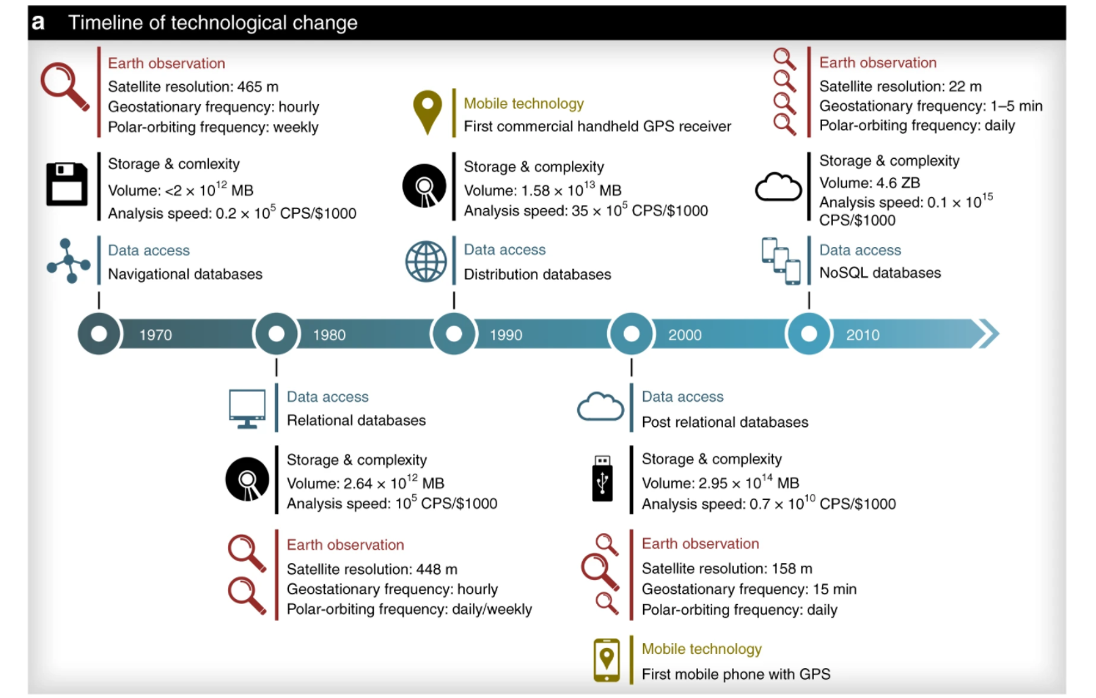

Slide 42
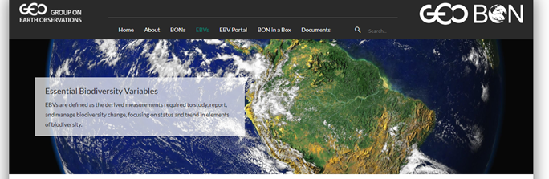

Slide 43


Slide 44



Slide 45


Slide 46



Slide 47


Slide 48



Slide 49


Slide 50


Slide 51



Slide 52


Slide 53


Slide 54


Slide 55


Slide 56


Slide 57


Slide 58


Slide 59



Slide 60


Slide 61


Slide 62
Cargar datos
Manipular datos
Visualizar datos
xlxs
dplyr
tdyr
Modelar datos
ggplot2
leaflet
car
mgcv
Analizar datos spaciales
Reportar datos
Escribir sus paquetes en R
sp
Sf
rgdal
Maptools
raster
shiny
R Markdown
devtools

Slide 63
Cargar datos
Manipular datos
Visualizar datos
xlxs
dplyr
tdyr
Modelar datos
ggplot2
leaflet
car
mgcv
Analizar datos spaciales
Reportar datos
Escribir sus paquetes en R
sp
Sf
rgdal
Maptools
raster
shiny
R Markdown
devtools

Slide 64


Slide 65


Slide 66




Ecología
Evolución
Comunicar de una manera clara y entendible la teoría y los conceptos en ecología, evolución y otras disciplinas…..
…a la comunidad de investigadores y practicantes que desean aplicarlos a la conservacion de la biodiversidad.
Teoría
Conceptos
Otros..
Manejo de datos
Análisis cuantitativo
Ofrecer entrenamiento para el manejo y análisis de datos.
Aplicación
Identificar oportunidades que desde la teoría y el análisis cuantitativo se puedan ofrecer para la conservación de la biodiversidad.

Slide 67


Slide 68


Slide 69


Slide 70


Slide 71

í

Slide 72


Slide 73


Slide 74




Slide 75


Slide 76



Slide 77

Genética
Poblaciones
Comunidades
Ecosistemas

